Slide 1


Program
Colo-Vada Green
Природа твоєї легкості

Slide 2


Природа все придумала за нас
Організм людини — цілісна екосистема, здатна до самоочищення за умови збалансованого харчування, гарної екології, активного способу життя і мінімальної кількості стресу.
Colo-Vada Green

Slide 3


Очищення організму
багато в чому залежить від роботи органів-фільтрів
Щодня вони зазнають негативного впливу зовнішніх факторів:
незбалансований раціон
з надлишком трансжирів
забруднене повітря
у мегаполісах
шкідливі звички:
куріння та вживання алкоголю
постійні стреси
нерегулярний прийом
питної води
малорухливий спосіб життя
Colo-Vada Green

Slide 4
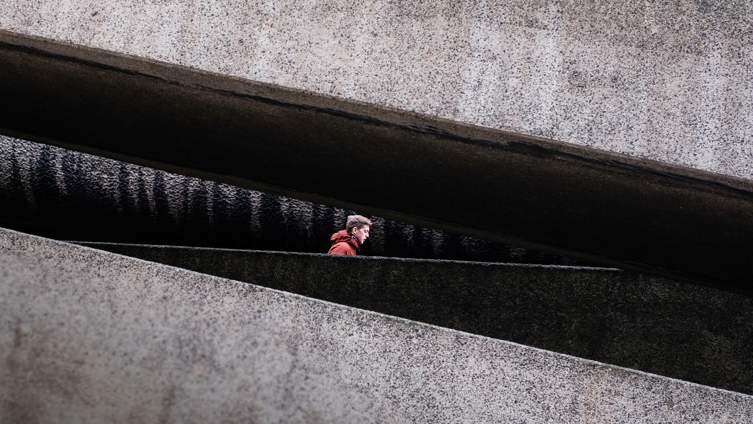
Внаслідок підвищеного навантаження
печінка, нирки, ШКТ і лімфатична
система не справляються. В організмі накопичуються токсини*, а стан здоров'я стрімко погіршується.
*До токсинів належать: патогенна мікрофлора
та продукти її життєдіяльності, застояний вміст кишечника, залишки неперетравленої їжі, паразити і продукти їх життєдіяльності.
Colo-Vada Green

Slide 5

Сигнали SOS: як зрозуміти,
що в організмі час
навести лад
дискомфорт після
прийому їжі
дратівливість
порушення випорожнень
постійна втома
проблеми зі шкірою
порушення сну
Colo-Vada Green

Slide 6
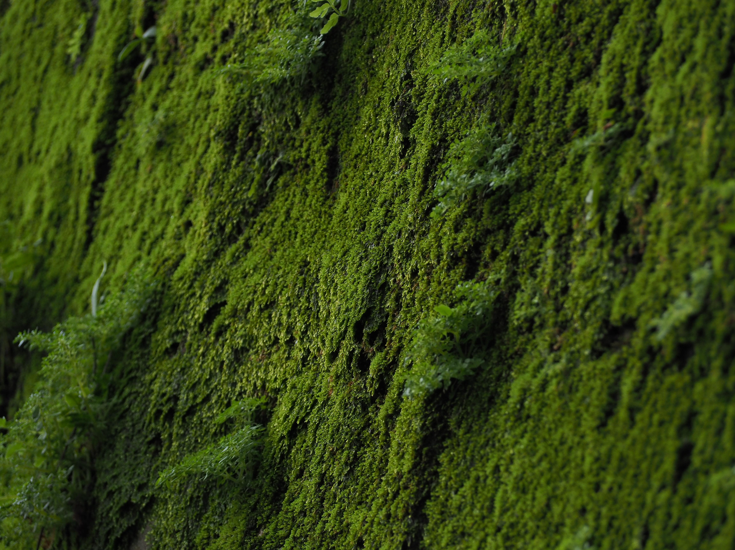





Сигнали SOS: як зрозуміти,
що в організмі час навести лад
зайва вага
загострення
хронічних захворювань
алергічні реакції
часті застуди
ламкість нігтів та волосся
Colo-Vada Green

Slide 7
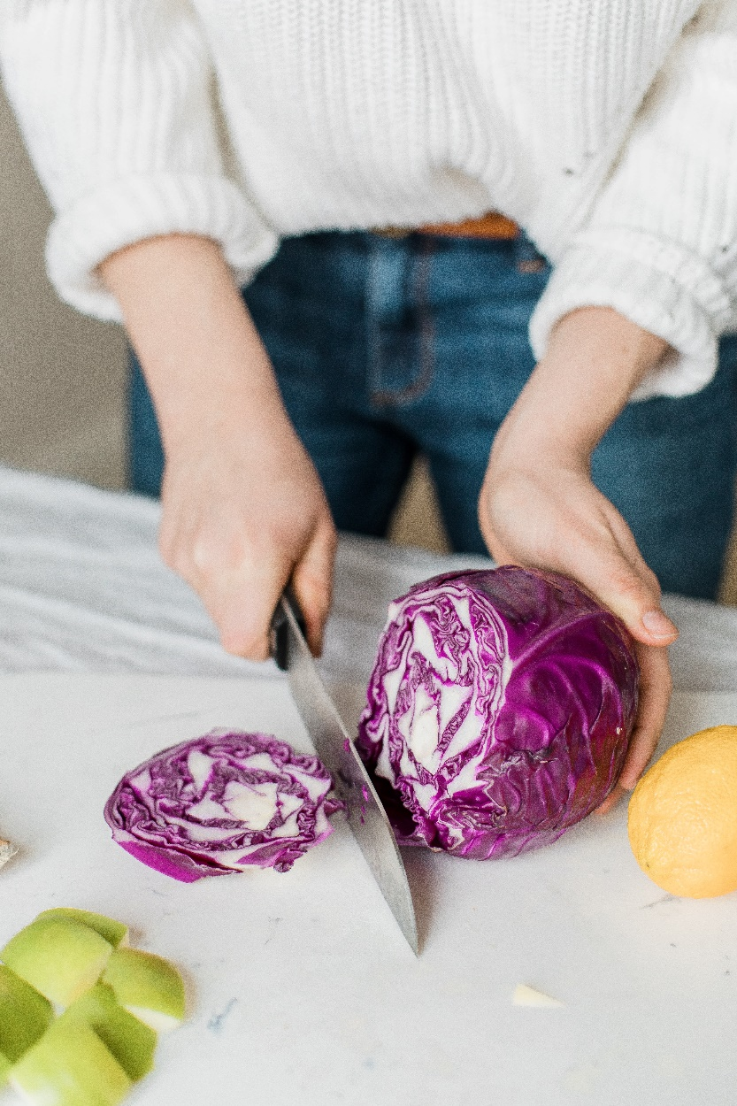
Ми не можемо повністю виключити вплив зовнішніх факторів. Але нам під силу допомогти організму очиститися від токсинів, аби покращити самопочуття.
Colo-Vada Green

Slide 8

Program Colo-Vada Green
Комплексна програма
для поетапного очищення організму
на основі рослинних компонентів, вітамінів, мінералів та пробіотиків.
Colo-Vada Green

Slide 9




Легкість і чудове самопочуття
усього за 14 днів з Program Colo-Vada Green
1 етап
підготовка
до очищення
2 етап
інтенсивна
детоксикація
3 етап
комфортне
відновлення
Colo-Vada Green

Slide 10



I етап: з 1 по 7 день
Крок спрямований на підготовку організму
до ефективної детоксикації
Рослинні екстракти
з проносним ефектом: покращують моторику
і вивільнення кишечника
Вітаміни, мінерали,
есенціальні амінокислоти: підтримують організм
для комфортного проходження
програми
Про-і пребіотики: допомагають відновити мікрофлору кишечника
Colo-Vada Green

Slide 11



II етап: з 8 по 11 день
Ключовий крок програми базується на прийомі коктейлів із порошків
Colo-Vada Mix і Light Mix для максимально комфортного очищення
Рослинні інгредієнти з високим вмістом клітковини (лушпиння насіння подорожника, насіння льону, ягоди, фрукти, коренеплоди, злаки): для ефективного очищення кишечника
Спіруліна: для покращення
обміну речовин
Сорбенти — бентоніт
і каолін: для виведення з організму токсинів, важких металів
Colo-Vada Green

Slide 12

III етап: з 12 по 14 день
Завершальний крок програми: плавний вихід
Вітамінно-мінеральне комбо у поєднанні
з 12 травними ферментами, пробіотиками (біфідо- і лактобактеріями) та пребіотиками для комфортного відновлення, нормалізації мікрофлори кишечника і покращення засвоєння поживних речовин.
Colo-Vada Green

Slide 13

Program
Colo-Vada Green
Синергія природних компонентів
для комфортного та ефективного очищення
Colo-Vada Green

Slide 14






Colo-Vada Green: а що всередині?
Ultimate, Vitamin C, Alfalfa
Colo-Vada Mix і Light Mix
комплекс нутрієнтів
для відновлення
вітамінно-мінерального
балансу
джерела розчинних
і нерозчинних харчових волокон,
бентоніту і каоліну для ефективного
очищення кишечника
Super-Flora
Black Walnut
пробітики і пребіотики
для відновлення
мікрофлори кишечника
екстракт листя чорного горіха
для захисту від паразитів
Cascara Sagrada, Herbs Set #2
DigestAble
комбінація компонентів
рослинного походження
для покращення моторики кишечника та комфортного травлення
комплекс травних ферментів
для покращення засвоєння їжі
Colo-Vada Green

Slide 15
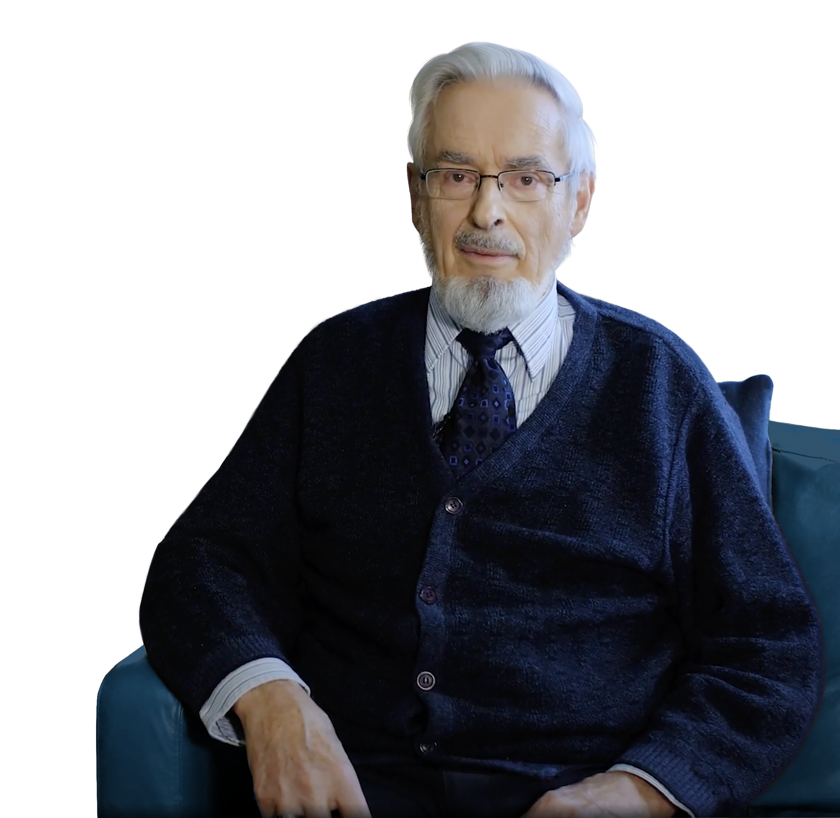
Детокс-програма Colo-Vada Green:
розробка канадського вченого
Coral Club співпрацює з провідними світовими експертами для створення актуальних та ефективних продуктів.
Альберт Зер — нутриціолог з багаторічним досвідом, автор Colo-Vada Green — програми для ефективного очищення організму.
Він також є автором легендарних програм очищення Colo-Vada Plus і Colo-Vada Light.
Colo-Vada Green

Slide 16
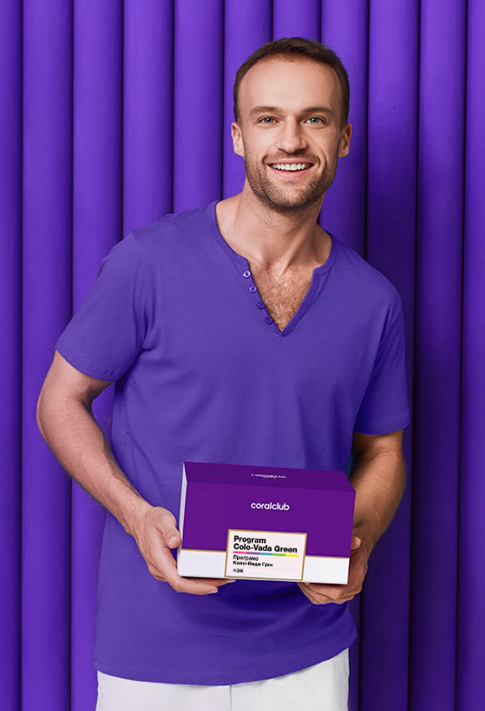



Colo-Vada Green:
переваги програми
Ексклюзивно
авторський набір ретельно
дібраних продуктів
Ефективно
синергічна дія
компонентів
Зручно
індивідуальна упаковка
на один прийом
Colo-Vada Green

Slide 17
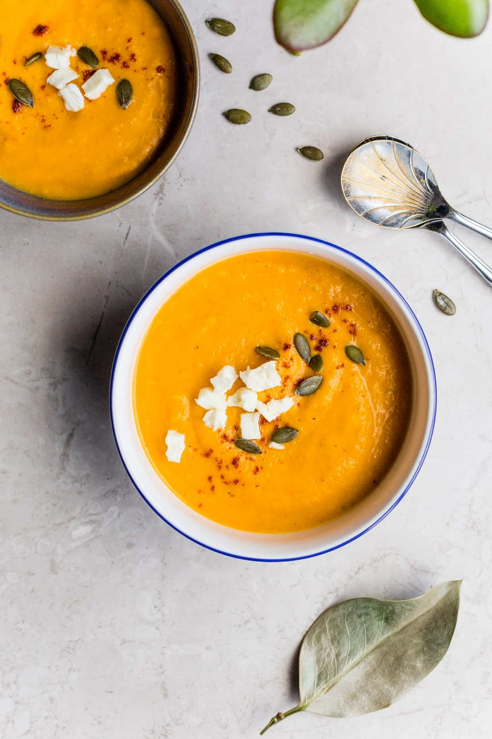
Colo-Vada Green — програма для ефективної детоксикації, створена на основі легендарної
Colo-Vada Plus
Перший і третій етапи Colo-Vada Green повністю відповідають Colo-Vada Plus. А другий етап Сolo-Vada Green доповнено порошком Light Mix для збагачення організму фітонутрієнтами.
Нова комбінація продуктів із «зеленим» складом
з лушпиння насіння подорожника, насіння льону, ягід і фруктів, коренеплодів та злаків — запорука ефективного очищення
без суворих обмежень у раціоні.
На цьому етапі можна харчуватися рідкою їжею:
овочевими супами, смузі та бульйонами.
Colo-Vada Green

Slide 18






Colo-Vada Green — ідеальна для тих, хто:
мріє набути
оптимальної форми
хоче покращити стан шкіри
незбалансовано харчується
має шкідливі звички
живе у мегаполісі
і регулярно зазнає стресу
Colo-Vada Green

Slide 19





Colo-Vada Green:
сприяє
виведенню токсинів
підвищує життєвий тонус
і працездатність
відновлює
мікрофлору кишечника
зміцнює захисні
сили організму
Colo-Vada Green

Slide 20




Colo-Vada Green:
комфортне очищення
без зміни ритму життя
легкість і чудове самопочуття
усього за 14 днів
створена Альбертом Зером,
канадським вченим
і нутриціологом
Colo-Vada Green

Slide 21
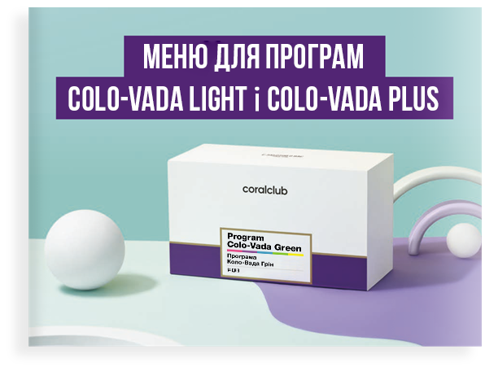
Як харчуватись, коли ти
на Colo-Vada Green?
Корисні та смачні рецепти
від зоряного шеф-кухаря допоможуть пройти програму комфортно
та ефективно, а також отримувати задоволення від кожного прийому
їжі.
перейти
Colo-Vada Green

Slide 22
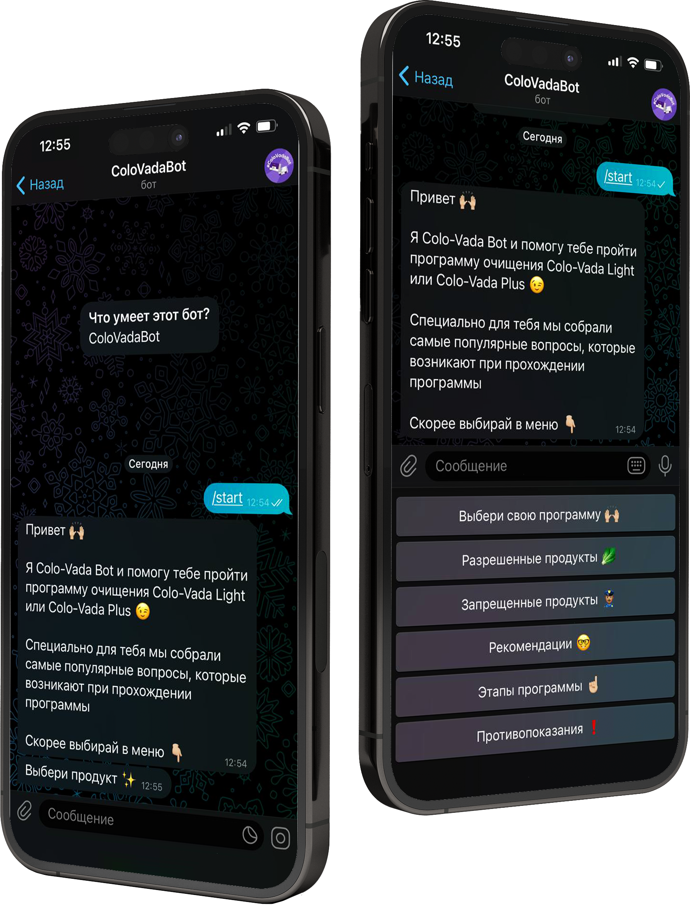
Розумний помічник
Colo-Vada Bot
Персональний чат-бот розповість
про етапи програми Colo-Vada Green
і нагадає, які продукти можна включати до раціону, а від яких
краще відмовитись.
перейти
Colo-Vada Green

Slide 23

Program Colo-Vada Green
код 2301
50
Бонусні бали
90,00 у. о.
Клубна ціна
112,50 у. о.
Роздрібна ціна
Colo-Vada Green

Slide 24
Program
Colo-Vada Green
Природа твоєї легкості

